Slide 1

Diapositive à masquer / supprimer avant le pitch
Les consignes
Objectifs
Convaincre le jury que votre solution :
répond à un problème (qui provient de votre défi)
est techniquement satisfaisante et / ou enthousiasmante
est prête pour les prochaines étapes : pitcher votre projet, c’est vous projeter dans sa future mise en œuvre !
… le tout en 4 minutes chrono !
Pour cela, on a préparé des diapositives types que vous pouvez utiliser (les titres et zones de textes sont à remplacer avec votre contenu). Utilisez votre ReadMe pour les compléter !
Attention ! + de diapositive = + temps (4 diapositives = 1 minute de temps de parole par diapositive).
Conseils pour un bon pitch
Avoir un problème clairement énoncer
Une proposition énoncée simplement
Un aperçu de la solution
Mentionner les problèmes surmontés (pensez au storytelling !)
Un plan d’action pour se projeter dans la suite et attirer l’oeil du jury

Slide 2
Diapositive à masquer / supprimer avant le pitch
Les consignes
Objectifs
Problèmes
Les usagers n’ont pas de visibilité sur d’éventuels dysfonctionnement d’équipements sur leurs parcours.
Problème : en situation de mobilité réduite, dans le doute, ils préfèrent ne pas utiliser les transports pour éviter de perdre trop de temps et se mettre en retard.
Problème 2 : pas de moyen existant pour signaler un dysfonctionnement et faciliter la résolution du problème.
Convaincre le jury que votre solution :
répond à un problème (qui provient de votre défi)
est techniquement satisfaisante et / ou enthousiasmante
est prête pour les prochaines étapes : pitcher votre projet, c’est vous projeter dans sa future mise en œuvre !
… le tout en 4 minutes chrono !
Pour cela, on a préparé des diapositives types que vous pouvez utiliser (les titres et zones de textes sont à remplacer avec votre contenu). Utilisez votre ReadMe pour les compléter !
Attention ! + de diapositive = + temps (4 diapositives = 1 minute de temps de parole par diapositive).
Conseils pour un bon pitch
Avoir un problème clairement énoncer
Une proposition énoncée simplement
Un aperçu de la solution
Mentionner les problèmes surmontés (pensez au storytelling !)
Un plan d’action pour se projeter dans la suite et attirer l’oeil du jury

Slide 3

Projet 2 - Elevate_us
Défi 1 - Améliorer l'accessibilité des services de mobilité
Lien Github / Gitlab : Notre repo Github
Membres de l’équipes : Loïc / Noëlie / Baptiste / Sarugan / Aurélie / Martin

Slide 4
2 jours et 15 heures Temps de fonctionnement moyen d’un ascenseur avant de tomber en panne

Slide 5


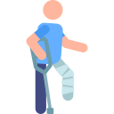


Le problème et la solution
Constats
Difficultés de se déplacer pour une partie de la population
Evitement des transports en commun
Le problème
Manque d’information sur les potentiels imprévus rencontrés
La solution
Intégrer dans le calculateur d’itinéraires des informations à jour sur : les ascenseurs, les escalators, etc.
Compléter les informations manquantes en sollicitant la communauté d’usagers

Slide 6

Le problème et la solution
Le problème
La solution
A quel problème votre projet répond-t-il ?
Les usagers n’ont pas de visibilité sur d’éventuels dysfonctionnement d’équipements sur leurs parcours.
Problème : en situation de mobilité réduite, dans le doute, ils préfèrent ne pas utiliser les transports pour éviter de perdre trop de temps et se mettre en retard.
Problème 2 : pas de moyen existant pour signaler un dysfonctionnement et faciliter la résolution du problème.
Quels sont les usagers cibles ?
Tout usager des transports en commun qui souhaite faciliter son trajet et contribuer activement à l’amélioration du réseau.
Décrivez votre projet en une phrase
“Waze IDFM” est une solution pour identifier le plus court parcours en temps réel en considérant l’état de fonctionnement des équipements.
Application en ligne
Lisible en un coup d’oeil
Actualisée en temps réel

Slide 7


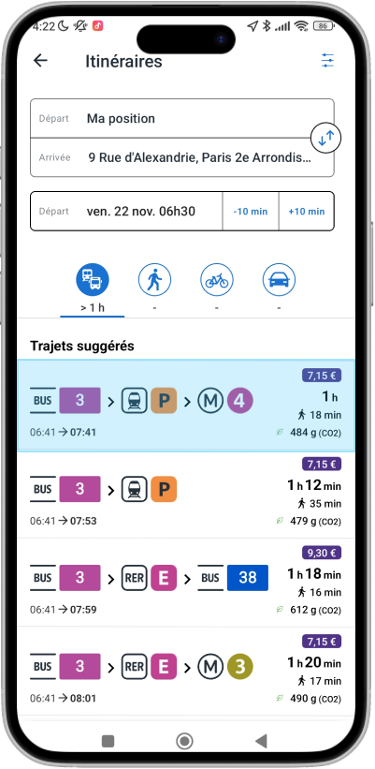
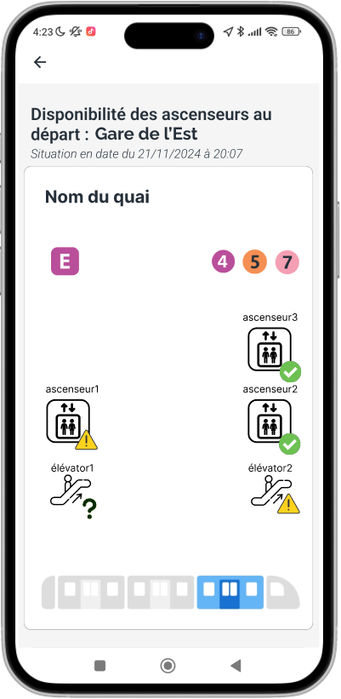
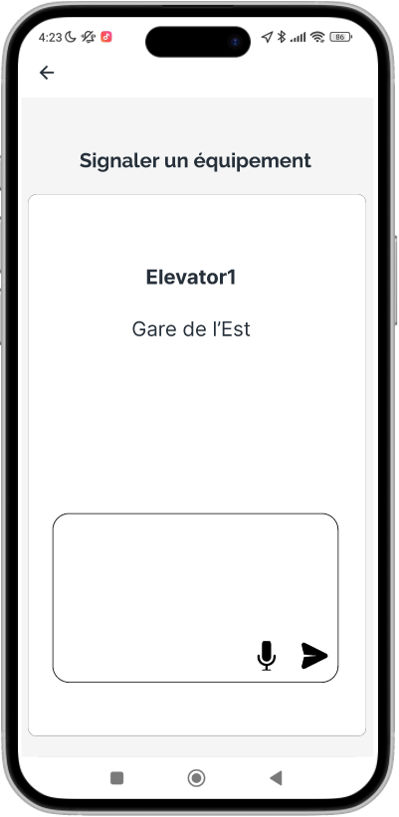

Maquette
Maquette Figma de la solution utilisateur

Slide 8
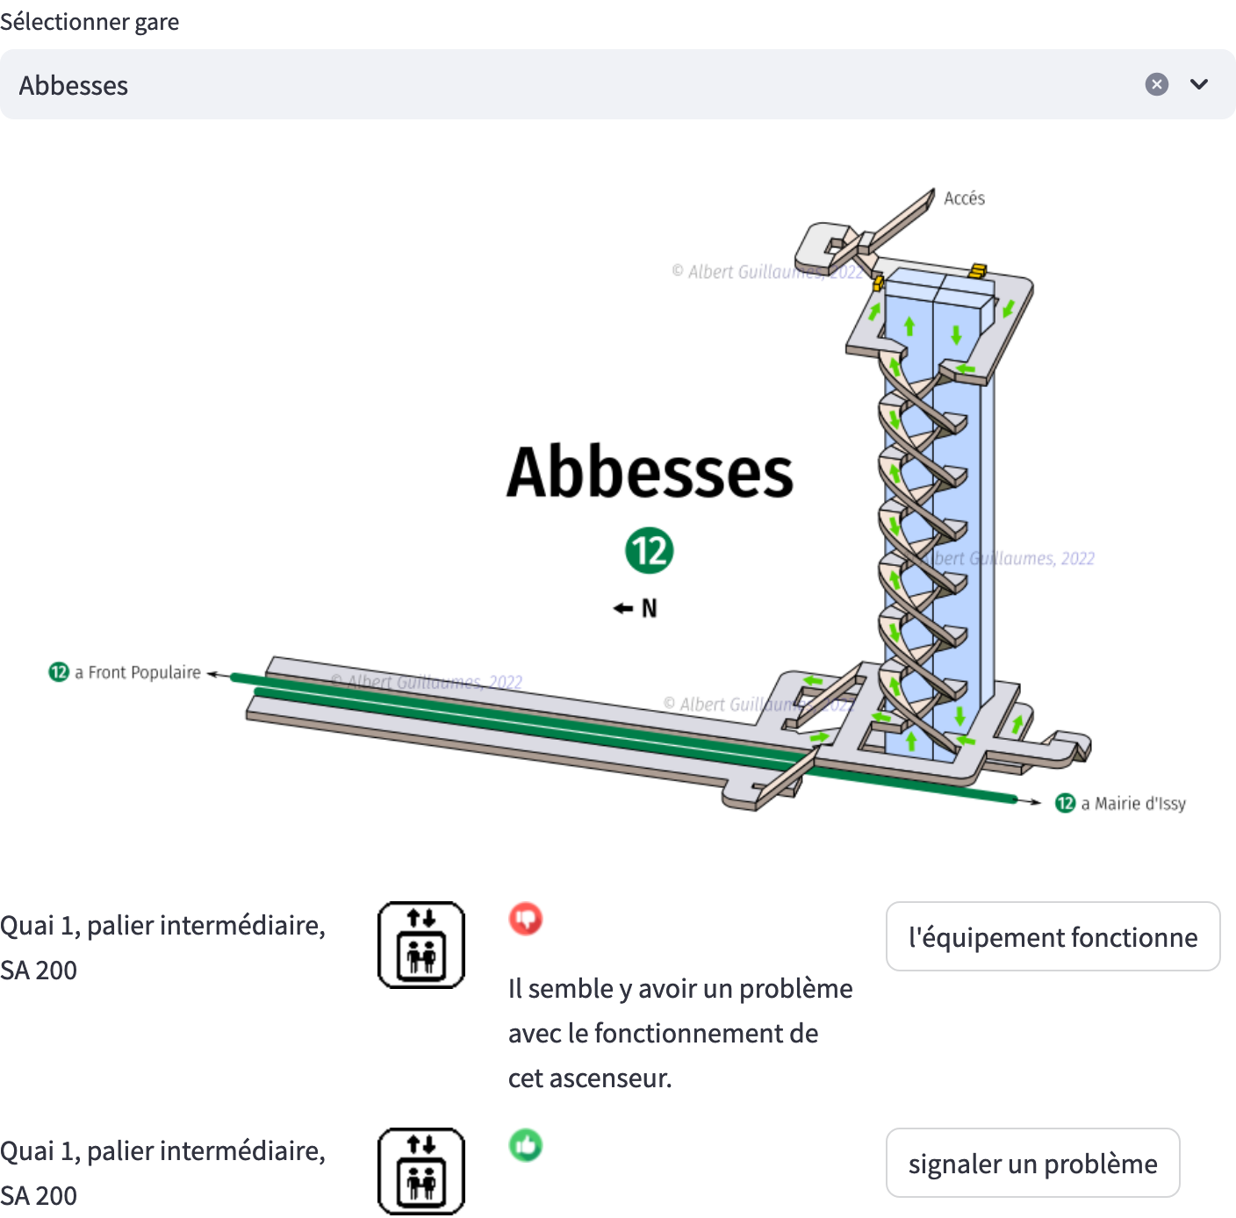
Démo

Slide 9


Schéma
IA
Usagers
Conversion vocal en texte
Classification
UI (Appli IDFM)
⚠️
Base de données usagers
Actualisation de l’état
Base de données IDFM

Slide 10

Conclusion
Des pistes pour le futur
Entraîner une IA plus spécifique sur un dataset labellisé de retours utilisateurs 🌱
Générer des notifications pour prévenir les usagers et faire confirmer l’information
Création et gestion de tickets pour le support
Génération de graphiques et statistiques sur la base de données de retours utilisateurs
Solution communautaire avec utilisation d’IA pour traiter les inputs
Solution inclusive : les usagers sont rendus acteurs de leur mobilité
Emploi mesuré de l’IA 🌱
Bonus : alimentation d’une base de données exploitable par IDFM

Slide 11



Les problèmes surmontés
Problème 1
Problème 2
Problème 3
Cela peut également être l’explication de votre méthode !
Cela peut également être la description des données utilisées !
Cela peut également être les techniques d’IA utilisées !

